Slide 1
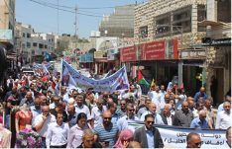
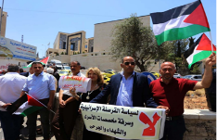
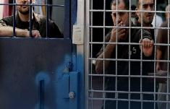

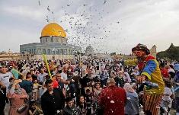
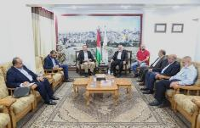
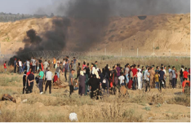
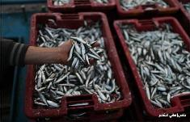
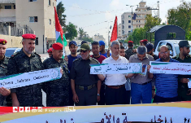
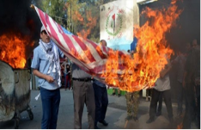

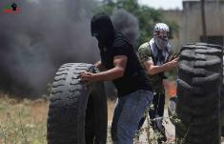
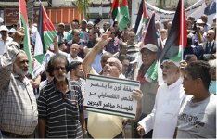
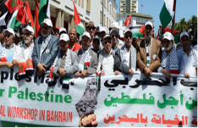
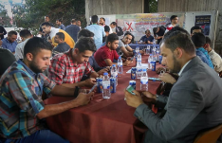
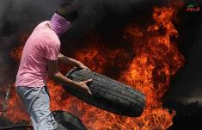
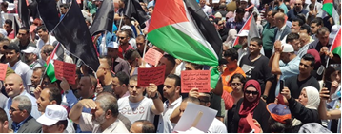
הזירה הפלסטינית באיו״ש
22 בינואר 2020
מתאם פעולות הממשלה בשטחים
שמור |
מחלקת מבצעים ויע"פ/ ענף מבצעים | הערכת מצב שנתית – רמטכ"ל

Slide 2

נתונים
שטח
דמוגרפיה
2.7 מיליון קמ״ר
62% - שטח c
3 מיליון פלסטינים בשטחי איו״ש
(69% מתגוררים במרחב העירוני)
(140,000 ב-18 מחנות פליטים)
תנועות ומעברים
כ-1,000,000 צעירים באיו״ש
(כ-32% מסך האוכלוסיה, בין 15-29)
מעל 2 מיליון משתמשים בפייסבוק
18 מעברים
מעל 23 מיליון כניסות לישראל בשנה
כ-2,000 משאיות ביום במעברי הסחורות
2 מיליון תנועות בגשר אלנבי
כלכלה
תקשורת
13.3% אחוזי אבטלה
3588.5$ תמ״ג לנפש
90,000 פועלים בישראל
25,000 סוחרים
%51.4 מחוברים לאינטרנט
66% בעלי מחשבים בבית

Slide 3

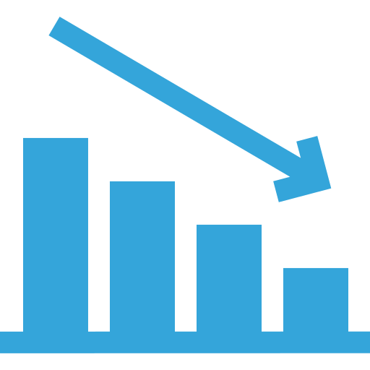



כלכלה ומסחר באיו"ש
מדדים מרכזיים
הסיוע החיצוני לרשות ירד מ -4.5 מיליארד ש"ח ב -2014 לכ-2 מיליארד ב - 2019
2018
2019
אינדיקטור
האטה בצמיחת התמ"ג
3588.1$
3588.5$
תמ״ג לנפש
רבעון א׳-ג׳
המשך ירידה באבטלה באיו״ש 13.3% לעומת 17% ברבעון מקביל אשתקד
שיא בתעסוקה בישראל (כ 90,000).
17.0%
13.3%
אחוז האבטלה
רבעון ג׳
סחר חוץ: יחס ייבוא-ייצוא שלילי – היקף הייבוא גדול פי 5 מייצוא (מרביתו מול ישראל).
110.4 ₪
127.8 ₪
שכר יומי ממוצע
רבעון ג׳
תרומה גוברת של ערבים ישראלים לכלכלת איו"ש. (קרוב ל 4,000,000 מיליון רכבים בשנה, הכנסה של 3 מיליארד ₪ למשק הפלסטיני)

Slide 4





תעסוקה ברשות – רבעון ג' 2019 אל מול רבעון ג' 2018
%
24.6%
13.3%
45.1%
אחוז האבטלה
(26.9%)
(17.0%)
(45.9%)
334,100
117,000
217,100
(353,300)
(147,000)
(206,300)
מס' מובטלים
1,005,500
750,900
254,600
(938,450)
(702,900)
(235,550)
מס' מועסקים

Slide 5
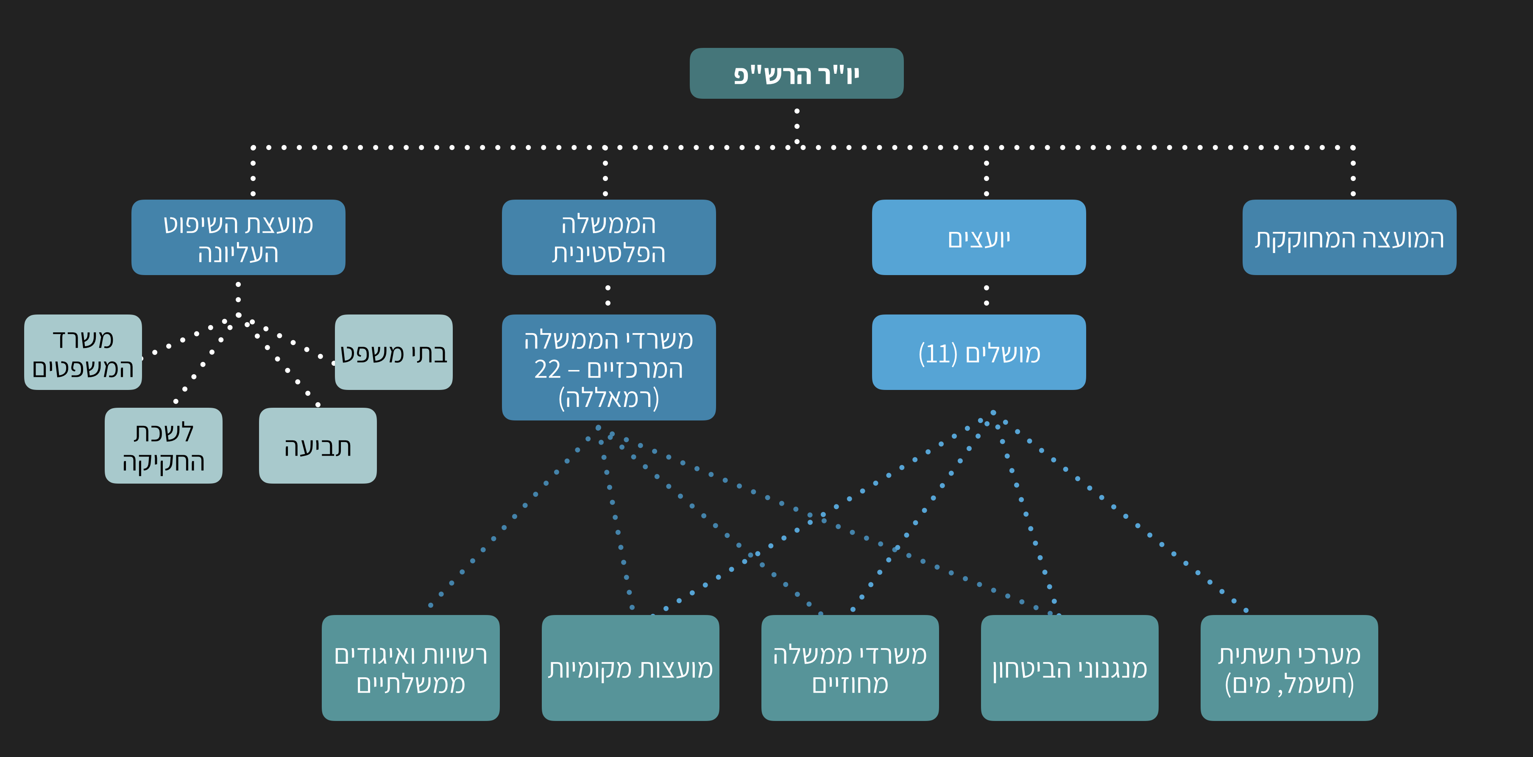
"תמנון" השלטון – מהיו"ר עד לאזרח
22 משרדי ממשלה
28 רשויות ממשלתיות
5 מנגנוני ביטחון
24 בתי משפט
51 בתי חולים
587 מרפאות
1.3 מיטות לאלף
חינוך
2200 בתי ספר
55 מוסדות להשכלה גבוהה

Slide 6
מערכת הקשרים בין ישראל לרשות
סחר
בנקאות
כספי סילוקין
בשנת 2018 היקף הייבוא מישראל: כ-3,308 מיליון דולר
היקף הייצוא לישראל: כ-1,097 מיליון דולר
קשרים קורספונדנטים בין בנקים ובישראל וברשות
כ-8 מיליארד שקל בשנה, כ- 6 לאחר קיזוזים.
תיאום אזרחי
תיאום ביטחוני
תעסוקה
(משרדי ממשלה, מעברים, תנועות, היתרים, תשתיות ועוד)
תיאום תנועות שו"פים, העברת מידע מודיעיני, הסגרת אמל"ח וכו'
כ-90,000 פועלים פלסטינים בישראל וכ-35,000 בהתיישבות
מערכת הבריאות
תשתיות ודלקים
תנועת פלסט׳ בישראל
בנקאות
קשרים קורספונדנטים בין בנקים ובישראל וברשות
כניסת חולים פלסטינים וטיפול בהם בבתי החולים בישראל
חשמל – 1000 מ"ו בשנה
מים – 70 מלמ"ק בשנה
כ-20 מיליון תנועות (כניסה ויציאה) בשנה בכלל מעברי איו"ש

Slide 7
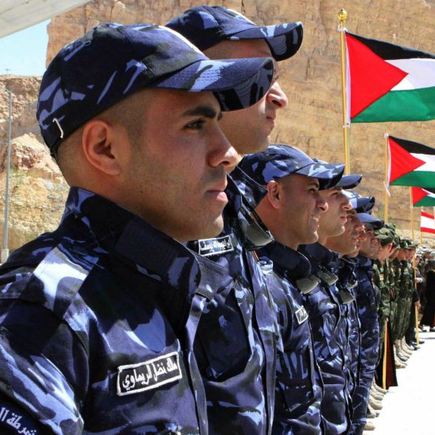
מנגנונים ותיאום ביטחוני
תיאום ביטחוני (2019)
נתונים
698 מפגשי תיאום
5 מנגנונים
8,494 תיאום פעילות
11 מחוזות
2,948 מעצרים נגד חמאס
30,000 פעילים
422 הסגרות אמל״ח
דירקטיבה מתנגדת לטרור ואלימות של אבו-מאזן
״קפיצת מדרגה״ במקצועיות וביכולות של המנגנונים
תיאום ביטחוני - אינטרס משותף, מנותק ממשברים מדיניים

Slide 8


המסגרת האסטרטגית
קשב אזורי בשוליים
All About Iran
יחסי רש"פ – ישראל
"משבר רודף משבר"
מערכת בהמתנה
בחירות בישראל
בחירות בארה"ב
בחירות ברש"פ
עסקת המאה
חוץ
אתגרים פיננסיים לרש"פ, יציבות כלכלית בציבור
מערכת "סמי מדינתית"
עשור לבניין מוסדות השלטון
אתגרים ביחסי שלטון – ציבור
פנים

Slide 9
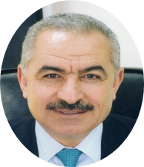
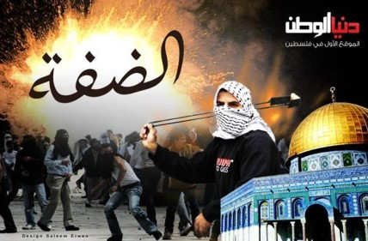
משולש היציבות ברשות
אופק מדיני
קיפאון
שחקן חדש בשכונה – אשתיה (DNA פוליטי) המייצר כללי משחק חדשים
תיאום
(ביטחוני ואזרחי)
מצב כלכלי
יציבות בתיאום
"מכות בכנף"
דה-לגיטימציה ציבורית
כספי הסילוקין
"קיפאון" בהסכמי פריז
דשדוש כלכלי
לקראת אתגרים משמעותיים (היום שאחרי, פרסום תכנית המאה) - נדרשת יציבות במרכיבים הנ"ל כדי "לעבור את הסיבוב"

Slide 10
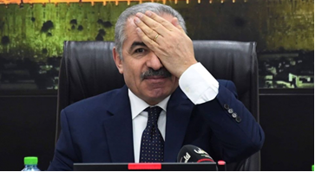
תוכנית אשתייה
התנתקות מישראל והקטנת התלות הכלכלית בה.
הגדלת הקיבולת היצרנית של הכלכלה הפלסטינית.
חלוקת הגדה והרצועה לפי אשכולות של השקעה ופיתוח ייעודיים.
גיוון במקורות הייבוא ממדינות השונות.
חיזוק הקשרים המסחריים עם מדינות ערב.
מחיקת קווי התיחום המלאכותיים – A,B,C.

Slide 11

הרובד המדיני – מרחב הפעילות הרשותי
לעומתיות תקיפה
עידוד וקידום טרור
הפסקת התיאום הביטחוני
ביטול הסכמי פאריס
פגיעה בתיאום
מערכה
משפטית
מערכה
מדינית
מהלכי ישראל
לגבות מחיר מישראל
עידוד התנגדות עממית
חרמות כלכליות
בהיעדר שינוי משמעותי של הסטאטוס-קוו על ידי ישראל (בדגש על סיפוח איו"ש והבקעה), הרשות תמשיך לפעול במרחב ההתנגדות "הלגיטימי ", תוך "בחינת הגבולות" וניסיון להרחיב את מנעד הכלים המצומצם שלה, אך ללא פנייה לכלים המסלימים
הגיון שרידותי וחוסר רצון בהחרפת המשברים

Slide 12


הזיקות בין המערכת האיו"שית והרצועתית
השלכות מהלכי ההרגעה ברצועה על איו"ש
("צדיק ורע לו, רשע וטוב לו")
בחירות?
משבר עמוק בתהליך בפיוס
התגברות סנקציות אבו מאזן - התערערות יציבות אזרחית

Slide 13
הזירה הפנימית בין ״היום שאחרי״ לבחירות
  נהנה מקרבה למוקדי קבלת ההחלטות ברשות ומהשפעה על אבו מאזן.
  אשתיה – "סוס שחור"?
  הצליח להכניס את אנשיו לעמדות מפתח במוסדות פתח והרשות והוא משמר בסיסי כוח בבמ"ס
מחנה פרג'-אלעאלול-אלשיך
מחנה רג'וב
*אשתיה
  מעמדו בכלא נפגע ומקורביו הורחקו ממוקדי קבלת ההחלטות.
  "הילת האסיר" מאפשרת לו להמשיך ליהנות מתמיכה ציבורית עקבית בסקרים
מחנה ברע'ותי
מחנה דחלאן
  מחזק מעמדו ברצועה ונהנה מתמיכה מסוימת במחנות הפליטים באיו"ש, חרף הרחקת נאמניו מעמדות מפתח בפת״ח
נמשכת ההמתנה האקטיבית של כלל השחקנים להתעצבות מחודשת של המערכת הרשותית - אם באמצעות בחירות ואם בעקבות "היעלמות" אבו מאזן. כלל הגורמים ימשיכו לפעול "לשיפור עמדות" אך מבלי לאתגר את שליטת אבו מאזן

Slide 14
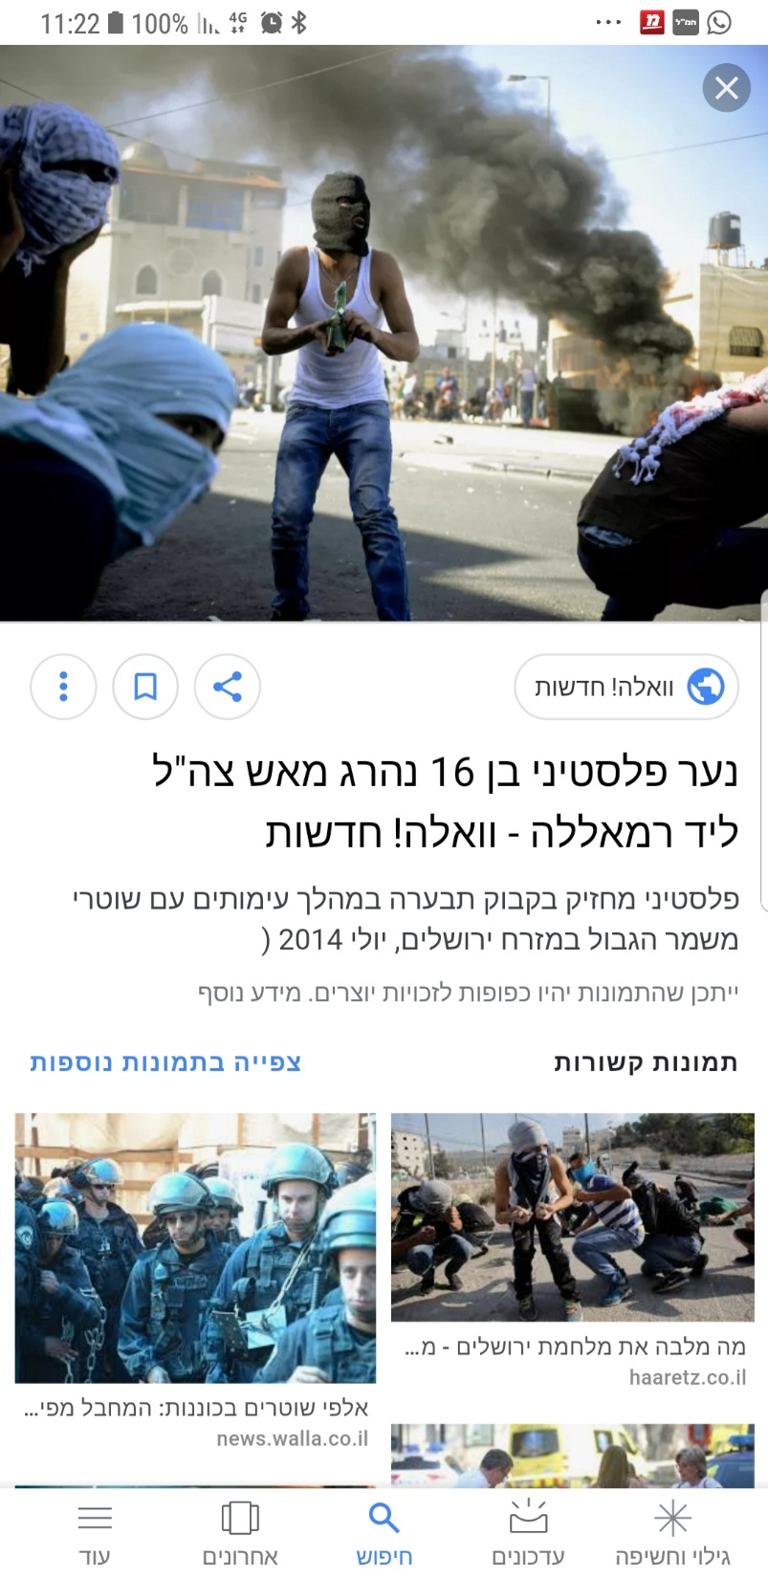
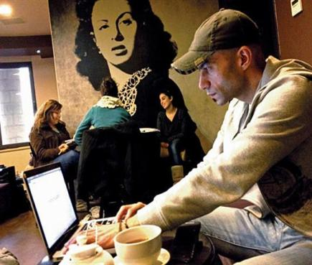
מגמות בציבור האיו״שי
מיקוד בשימור מרקם החיים, והעדפת היציבות בשטח על קידום המאבק הלאומי
ניכור מול ההנהגה,
הנתפסת כמושחתת ומסואבת
הדור הצעיר - דור אוסלו החצוי, "זכרון טראומה קולקטיבי" מוגבל
תמיכה עקרונית בלעומתיות מול ישראל ללא נכונות לשלם המחיר הכרוך בה
חוסר אמון גובר באפשרות מימוש "חזון שתי המדינות" והתחזקות גישת "המדינה האחת"
(מ6% ב- 2014 ל 19% ב- 2018)
אכזבה "מבגידת" העולם הערבי והפנמת מגמת הנורמליזציה
הגישה הפרגמטית-אינדיבידואליסטית, המיקוד במרקם/איכות החיים, הניכור מול ההנהגה והניתוק הגובר מול הרצועה, דוחקים את המאווים הלאומיים לשוליים ומקטינים את הסבירות להתפרצות עממית רחבה.

Slide 15



מייצבים ומערערים
כלכלי
ירידה בסיוע בינ"ל
העדר אופק מדיני
סחר עם ישראל
תעסוקה בשיא
כניסת ערביי ישראל
מערערים
לא בסדר עדיפות בינ"ל
העברת השגרירות
תיאום
מוסדות
תיאום יציב וחזק
"חפצת חיים"
השלכות ההרגעה על הרש"פ
עסקת המאה
החלטות ישראל
מייצבים
שת"פ בשטח למרות המשבר בהנהגה
דירקטיבה מתנגדת לאלימות
באב אלרחמה
משבר חברון
משבר עגלים
כספי סילוקין
מנגנונים חזקים
פשיעה לאומנית
משבר חשמל
כניסה ל A
מערכה על C
מוסדות שלטון יציבים
במשברים אזרחיים טמון פוטנציאל לערעור היציבות הביטחונית

Slide 16
איו״ש 2020 – שורות תחתונות
עידן של "החלטות חד צדדיות" מייצר אתגרים ומשברים על רצף הזמן
1
כניסת המערכת לשנת בחירות (בארה"ב, בישראל ואולי גם ברשות) תתבטא בכניסת המערכת ל"מרחב ההמתנה"
2
הקרנות ההרגעה על הרש"פ – "הקלות לחמאס ומצור על הרש"פ"
3
מערכת פלסטינית "סמי מדינתית", מוסדות שלטון חזקים שעשויים לסייע לה בהתמודדות מול אתגרים משמעותיים (כמו היעלמות אבו מאזן)
4
רשות "חפצת חיים" מול ציבור "חפץ בזכויות אזרחיות"
5

